Slide 1
Vitamina A
Lipossolúvel

Slide 2
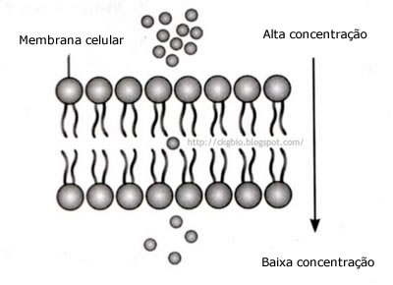
Vitamina A
Lipossolúvel
Difusão simples
Difusão simples
Difusão simples
Difusão simples
Difusão simples

Slide 3
Vitamina A
Conceito
Componentes com a atividade biológica similar

Slide 4
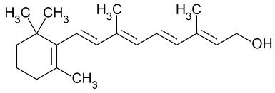
Vitamina A
Conceito
Componentes com a atividade biológica similar
Retinol
Retinal
Ácido retinoico

Slide 5
Vitamina A
Pró-vitamina
Betacaroteno

Slide 6
Vitamina A
Pró-vitamina
Betacaroteno
Encontrado nos vegetais
Supri 2/3 da nossa necessidade diária
1 molécula de beta caroteno origina 2 de retinol
Pigmento amarelo/laranja

Slide 7
Vitamina A
Absorção

Slide 8
Vitamina A
Absorção
Lipase pancreática (enzima)
Digestão inicial
Sais biliares /micelas

Slide 9
Vitamina A
Absorção
Lipase pancreática (enzima)
Digestão inicial
Sais biliares /micelas
Má absorção

Slide 10
Vitamina A
Absorção
Lipase pancreática (enzima)
Digestão inicial
Sais biliares /micelas
Má absorção
Obstrução dos ductos biliares
Hepatite
Cirrose hepática
Pancreatite
Fibrose cística

Slide 11
Vitamina A
Armazenamento

Slide 12
Vitamina A
Armazenamento
Fígado
Olho
Rins
Pulmões
Tecido adiposo

Slide 13
Vitamina A
Visão

Slide 14
Vitamina A
Visão
Rodopsina
Retinal+Opsina
Pigmento dos bastonetes
Cegueira noturna
Xeroftalmia

Slide 15
Vitamina A
Epiderme
Queratinização

Slide 16
Vitamina A
Antioxidante
Protege as células dos radicais livres evitando
que o DNA seja danificado para não ocorrer a mutação
celular

Slide 17
Vitamina A
Hipervitaminose

Slide 18
Vitamina A
Hipervitaminose
Intoxicação
Sintomas
Afinamento dos ossos longos
Perda de cabelo
Dores articulares
Hipertensão

Slide 19
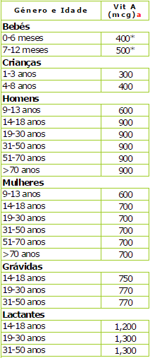
Dose Diaria Recomendada
De vitamina A
“*” DDR não determinada
Valores estimados considerados
Tabela de dose diaria de vitamina A
Fonte: " http://www.abc-alimentos.com/dose-diaria-recomendada-vitaminas.html"

Slide 20
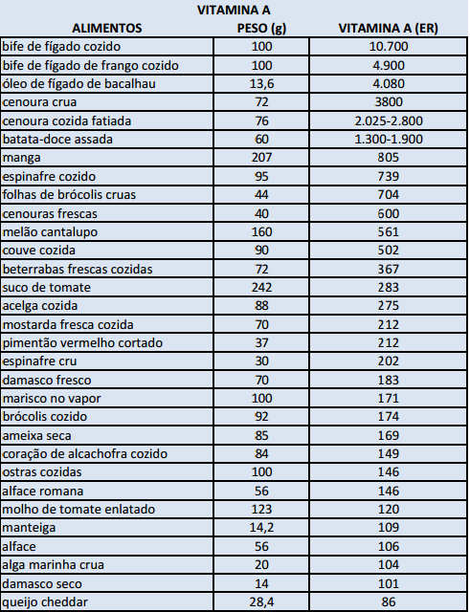
1RE =1mcg
Equivalente de
retinol
Tabela de vitamina A nos alimentos
Fonte: " http://www.abran.org.br/images/pdf/tabelavitaminaa.pdf"

